Slide 1
§ 14—15. Развертывание народной борьбы против германских оккупантов

Slide 2
Проверка д/з

Slide 3
План урока
Организация партизанского движения
Деятельность партизанских зон
Рельсовая война
Подпольное движение

Slide 4
1. Организация партизанского движения

Slide 5
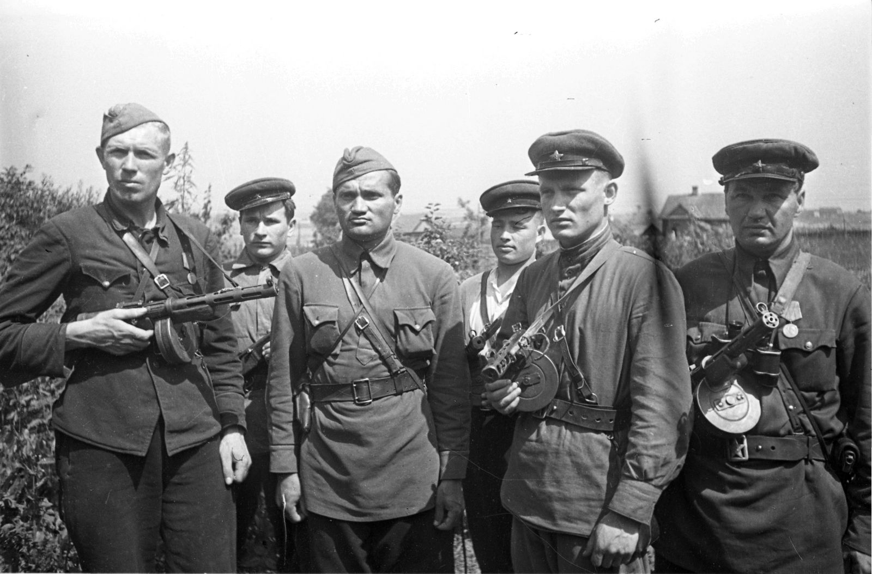
Партизанское движение
вооруженная борьба широких слоев населения против захватчиков за свободу и независимость БССР.

Slide 6
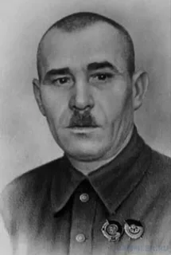
М. Ф. Шмырёв
Глава партизанского отряда. Немцы взяли в плен его семью и расстреляли их

Slide 7
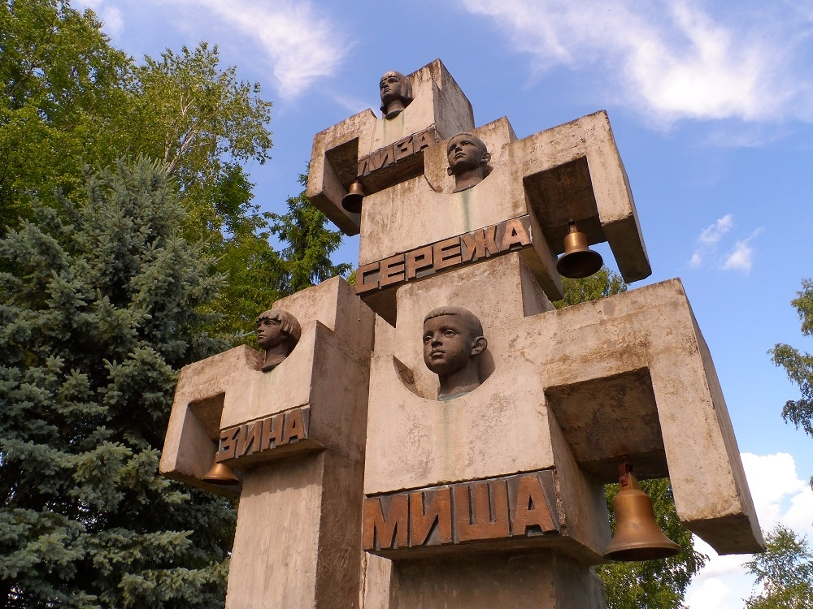
Памятник в честь детей М. Ф. Шмырёва

Slide 8
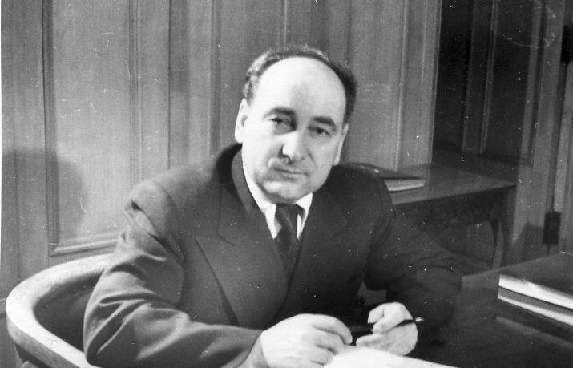
Белорусский штаб партизанского движения
Центр координации действий партизан на территории Беларуси. Создан в 1942 г. Возглавлял Пантелеймон Понамаренко

Slide 9
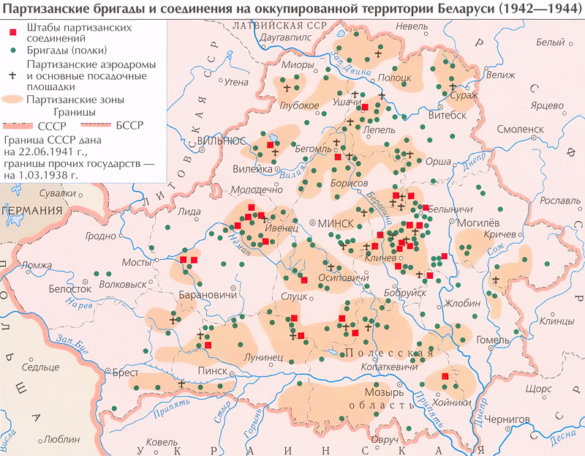
Карта партизанского движения

Slide 10
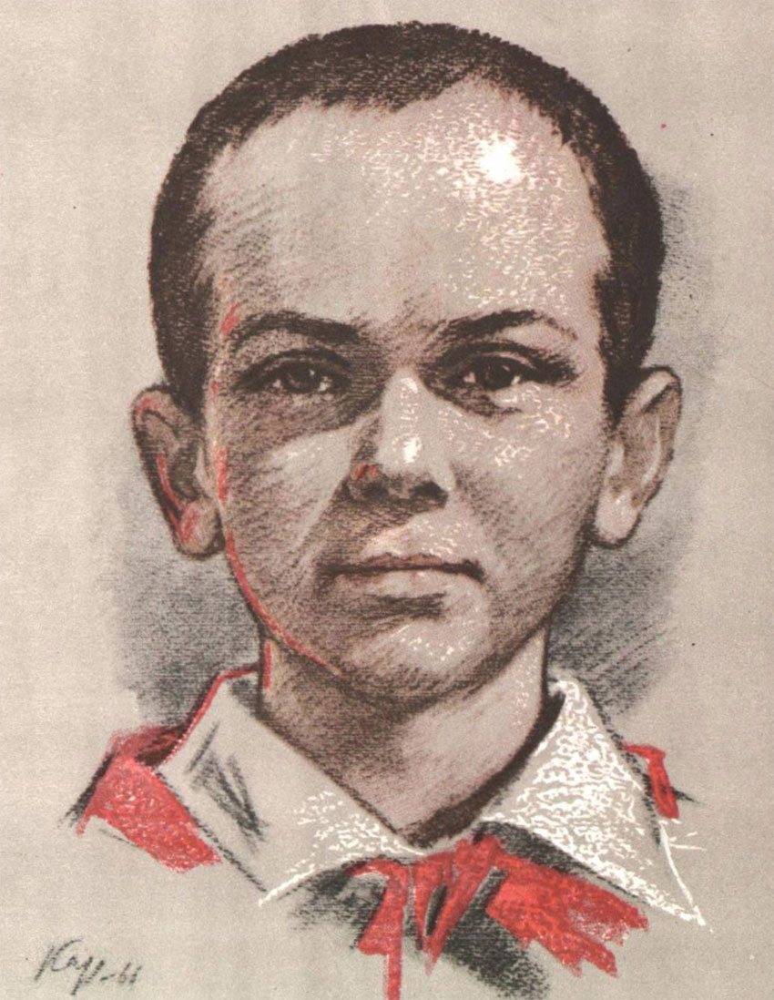
Марат Казей
Юный разведчик партизанской бригады действовавший в Минске. Подорвал себя гранатой вместе с фашистами

Slide 11
2. Деятельность партизанских зон

Slide 12
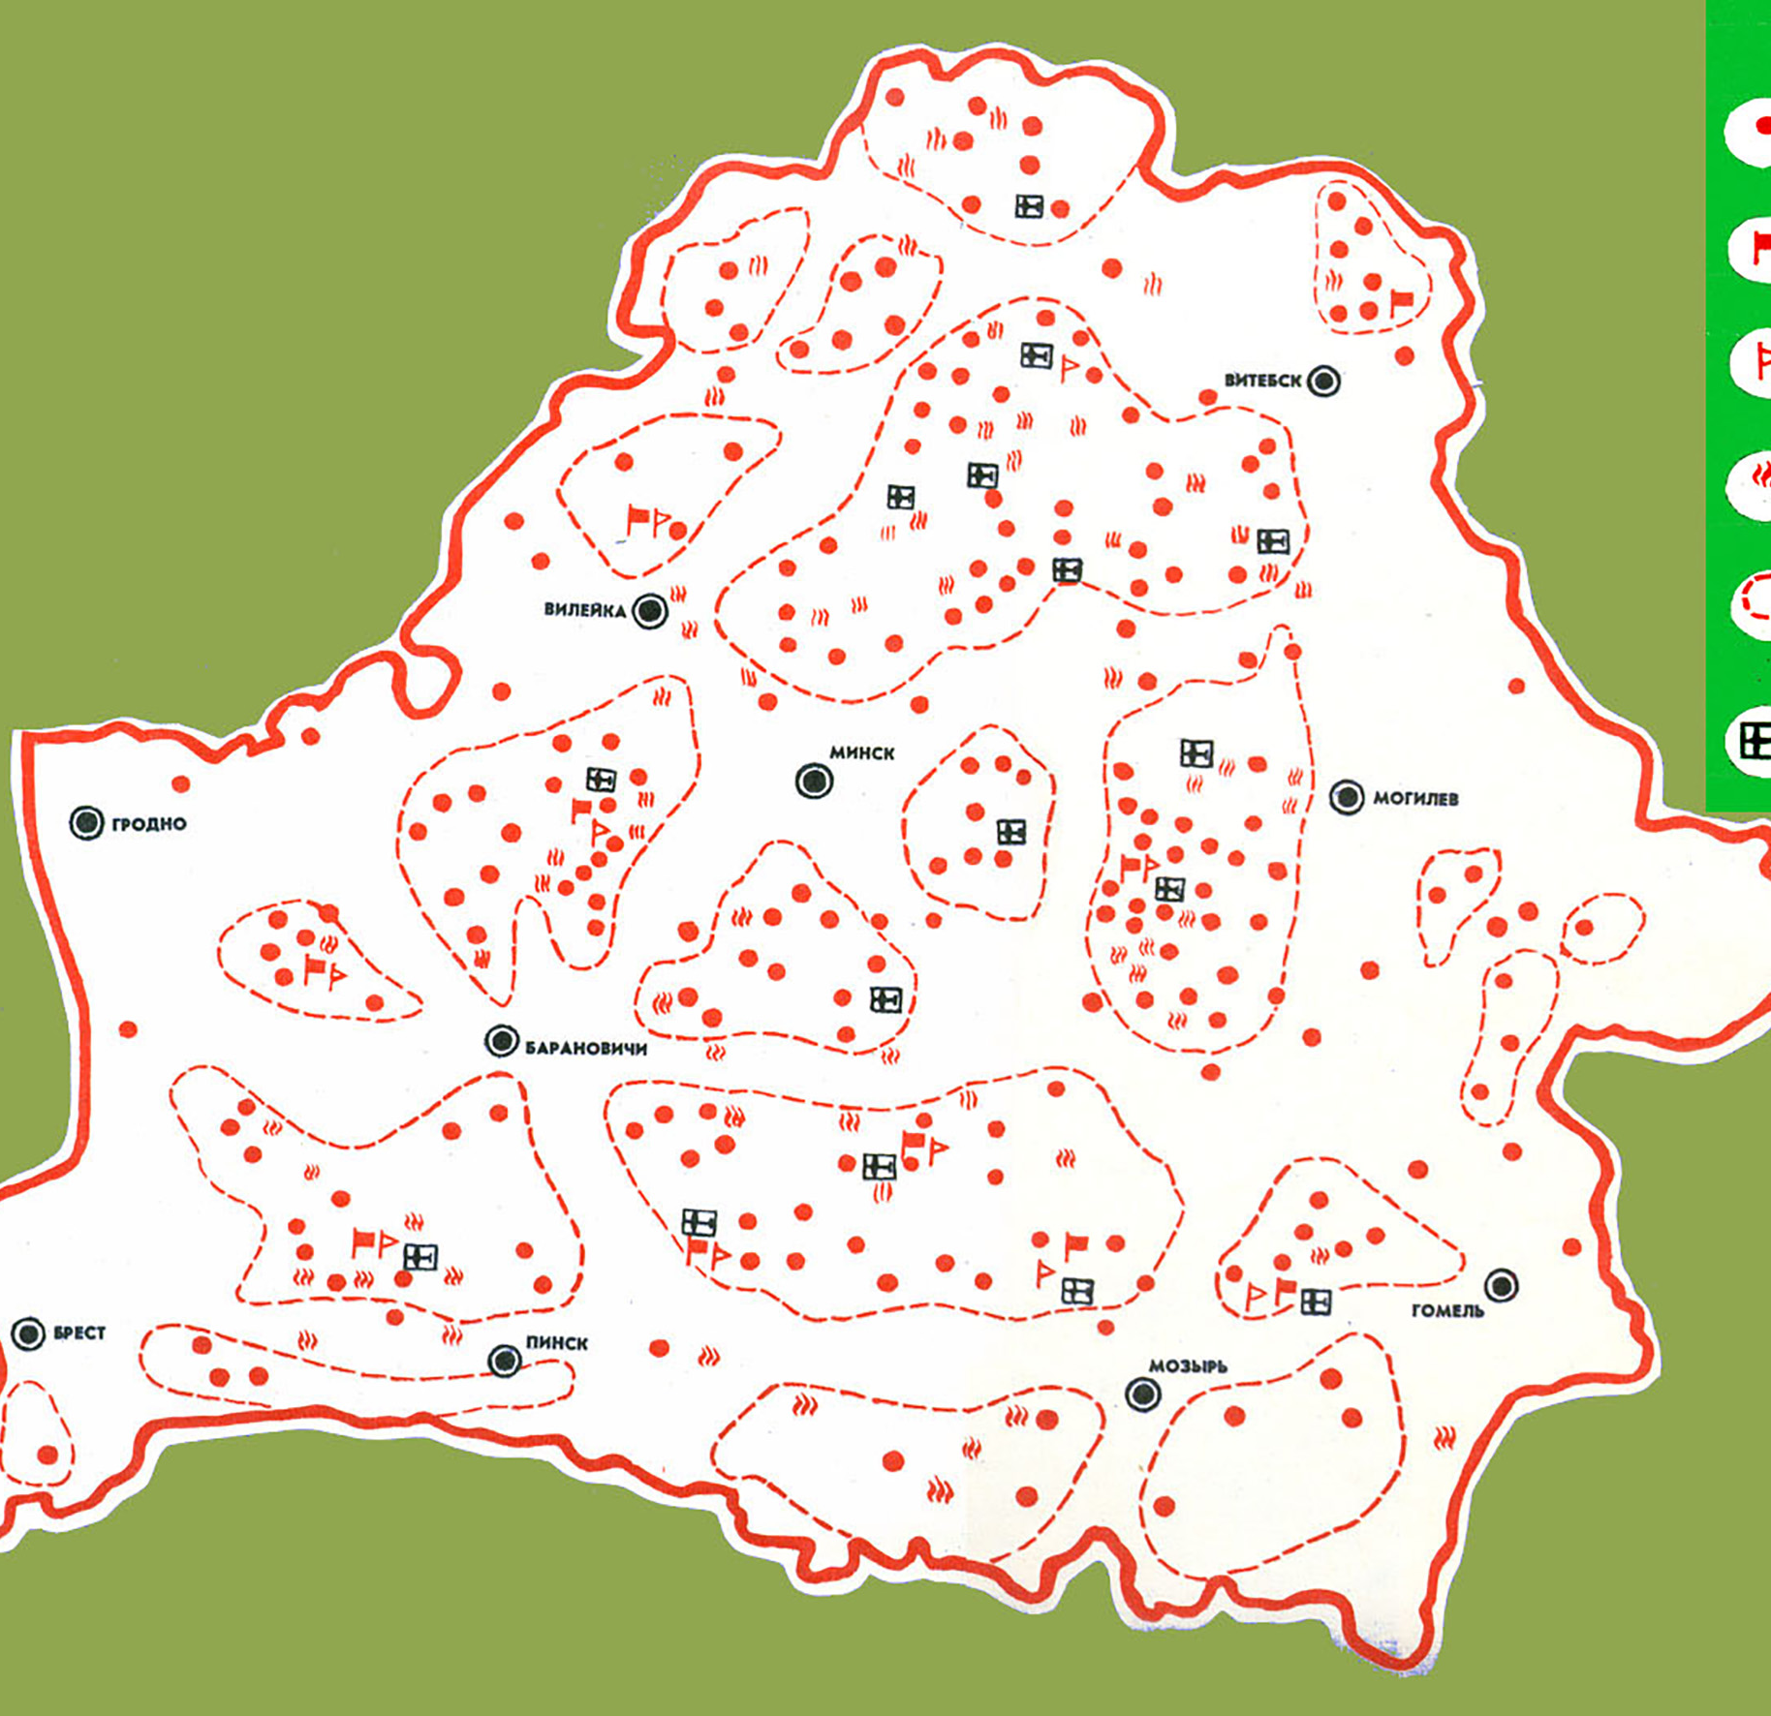
Партизанская зона
территория в тылу немецких войск, освобождённая и длительное время удерживаемая партизанами во время Великой Отечественной войны.

Slide 13
Особенности партизанских зон
В них устанавливалась советская власть
Действовали школы и библиотеки
Располагались аэродромы, базы подготовки партизан
Партизаны возводили целые укрепленные районы и линии обороны

Slide 14
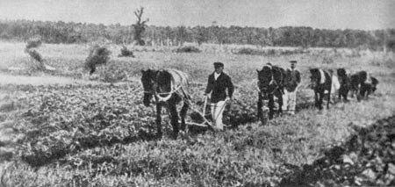

Slide 15
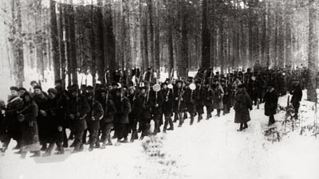

Slide 16
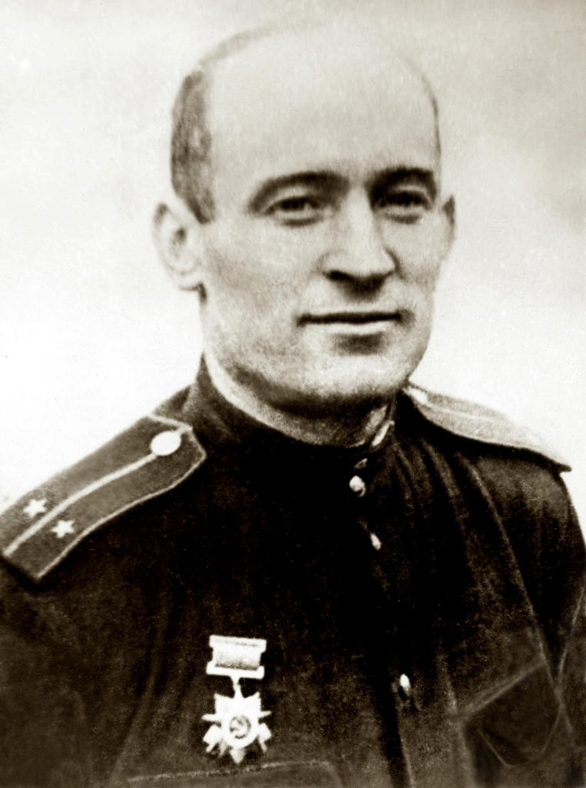
А. П. Мамкин
Советский лётчик, вывезший с оккупированной территории более 90 детей

Slide 17
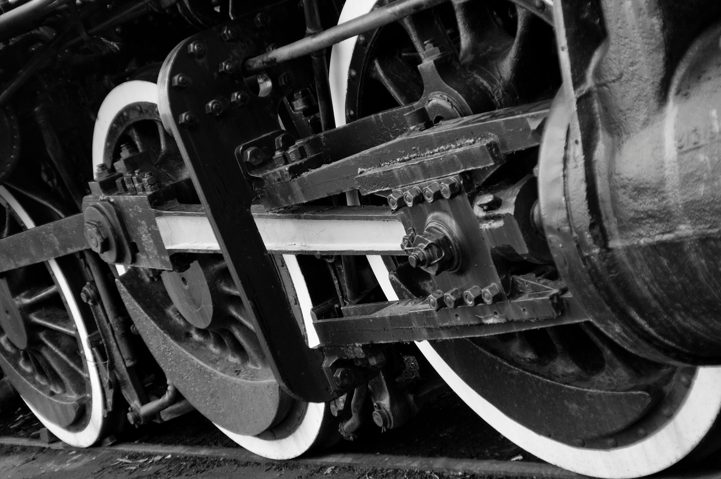
3. Рельсовая война

Slide 18
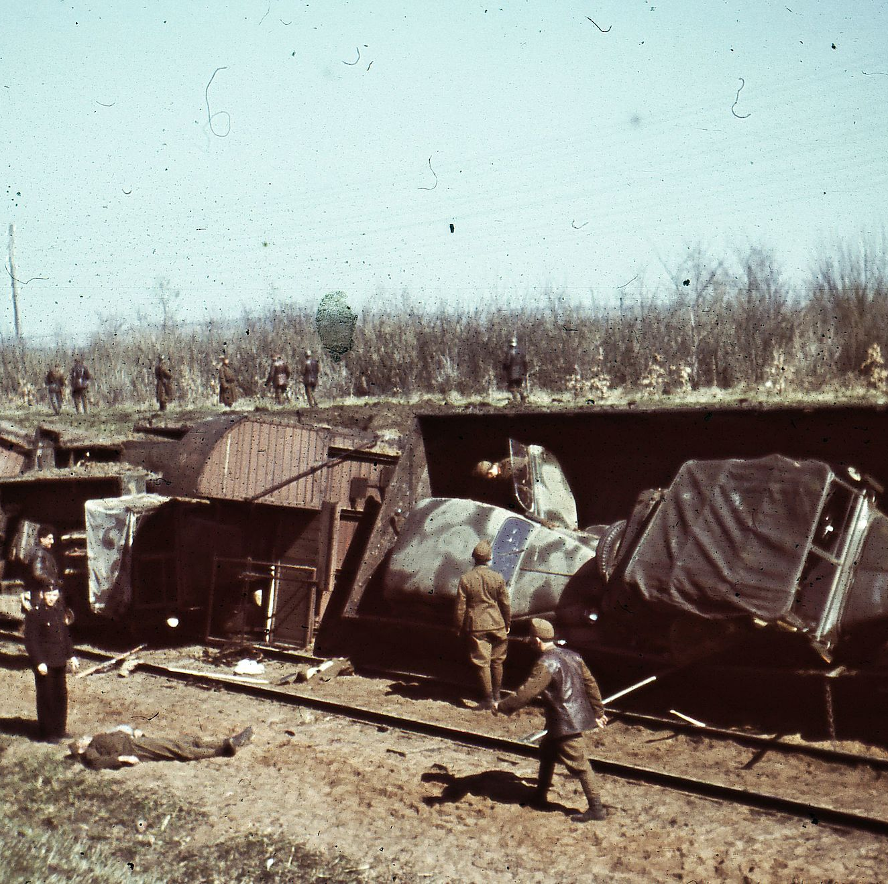
Рельсовая война
действия партизан с целью нарушения работы железнодорожного транспорта противника и вывода из строя перевозимых по железной дороге живой силы, техники и материальных средств.

Slide 19
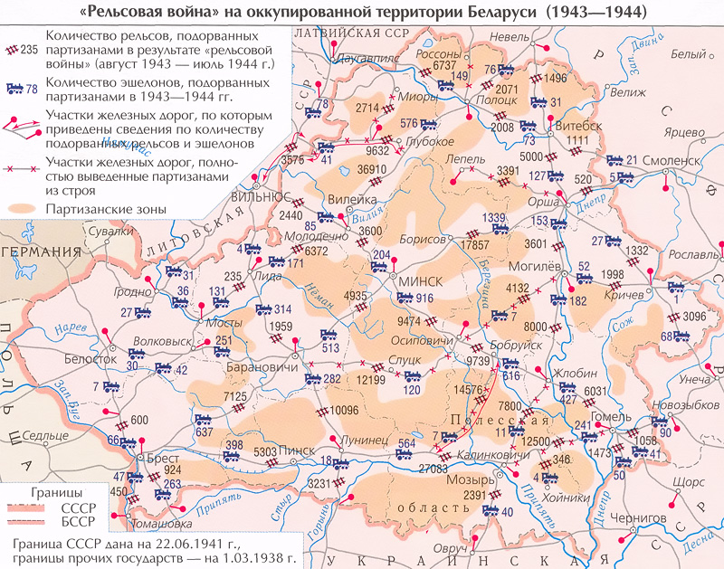
Карта рельсовой войны

Slide 20
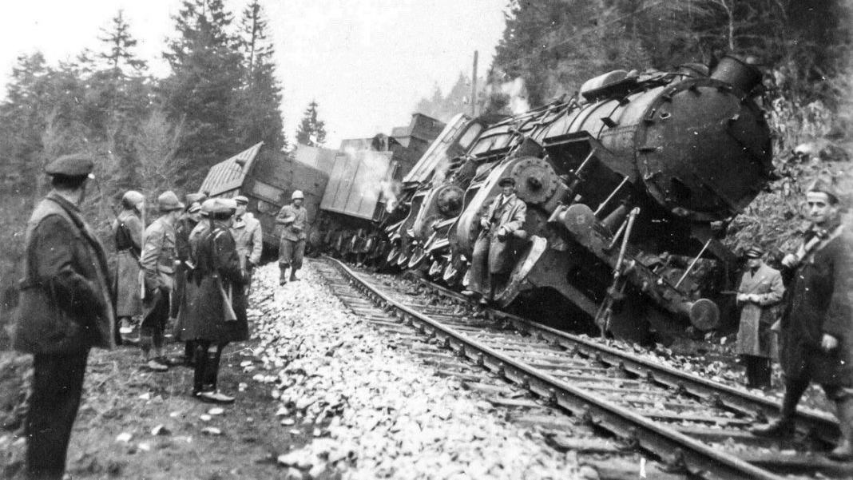

Slide 21
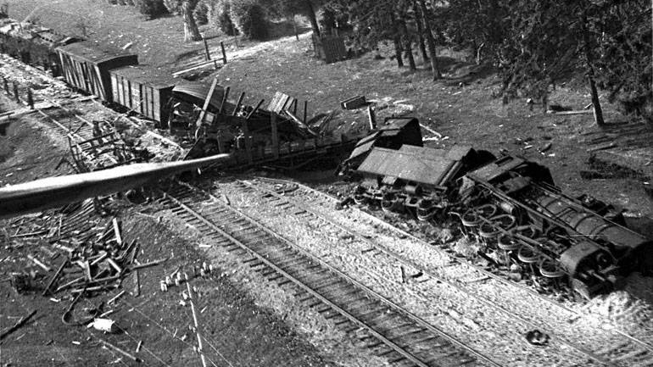

Slide 22
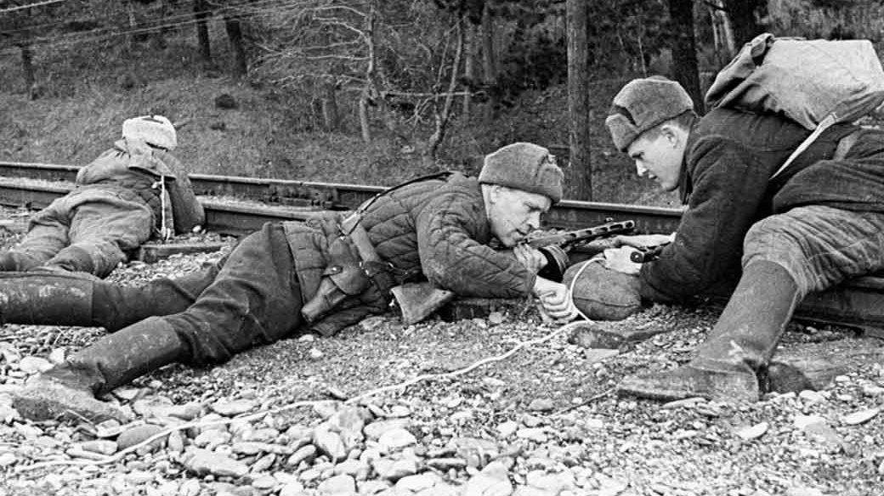

Slide 23
4. Подпольное движение

Slide 24
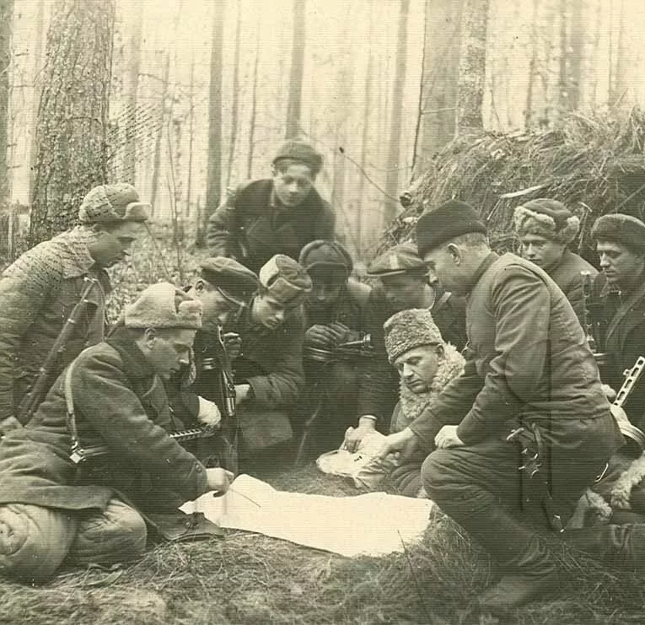
Подпольное движение
совокупность организаций, которые вели нелегальную деятельность на оккупированной территории, направленную на противодействие политике оккупантов

Slide 25
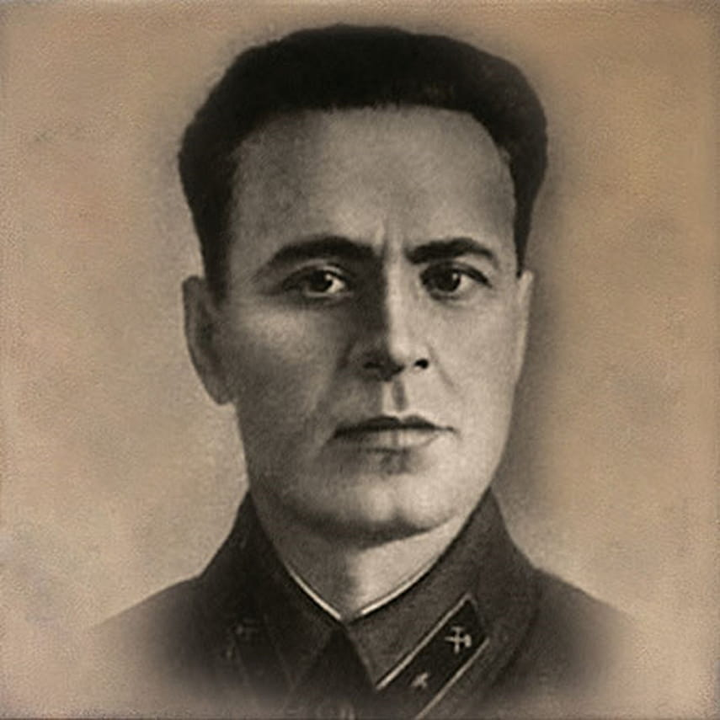
Константин Заслонов
Подпольщик Орши. Устроился на железную дорогу и организовывал деверсии

Slide 26
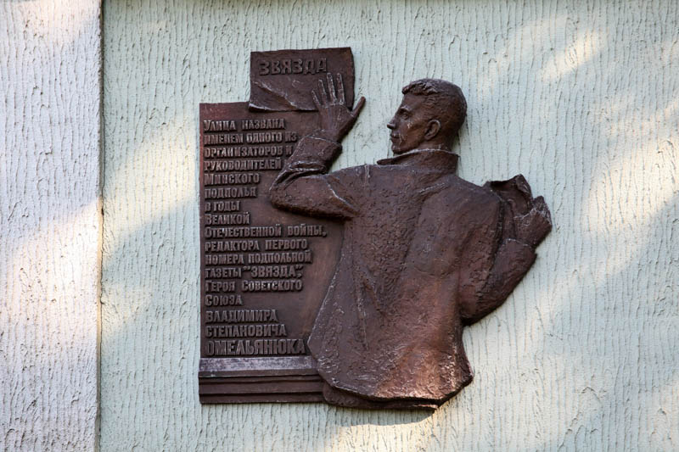
Минск - "стреляющий город"

Slide 27
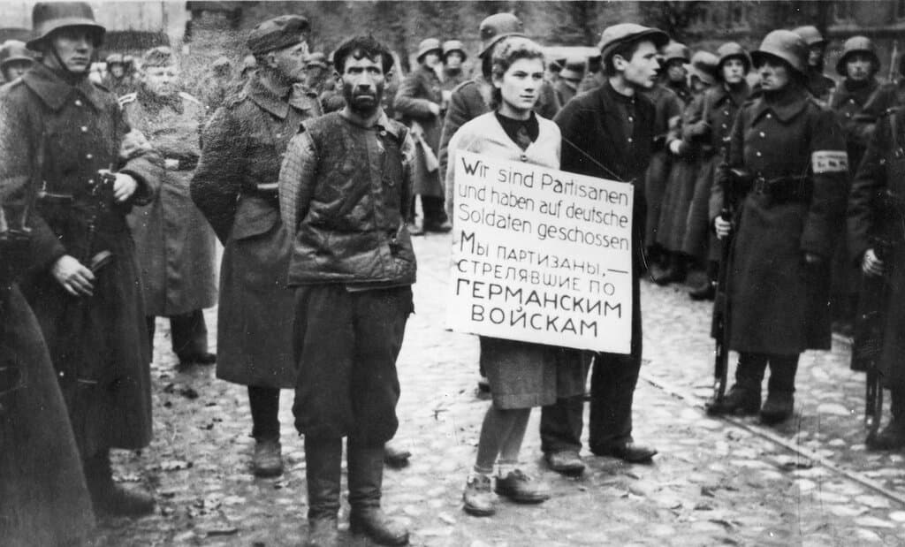

Slide 28
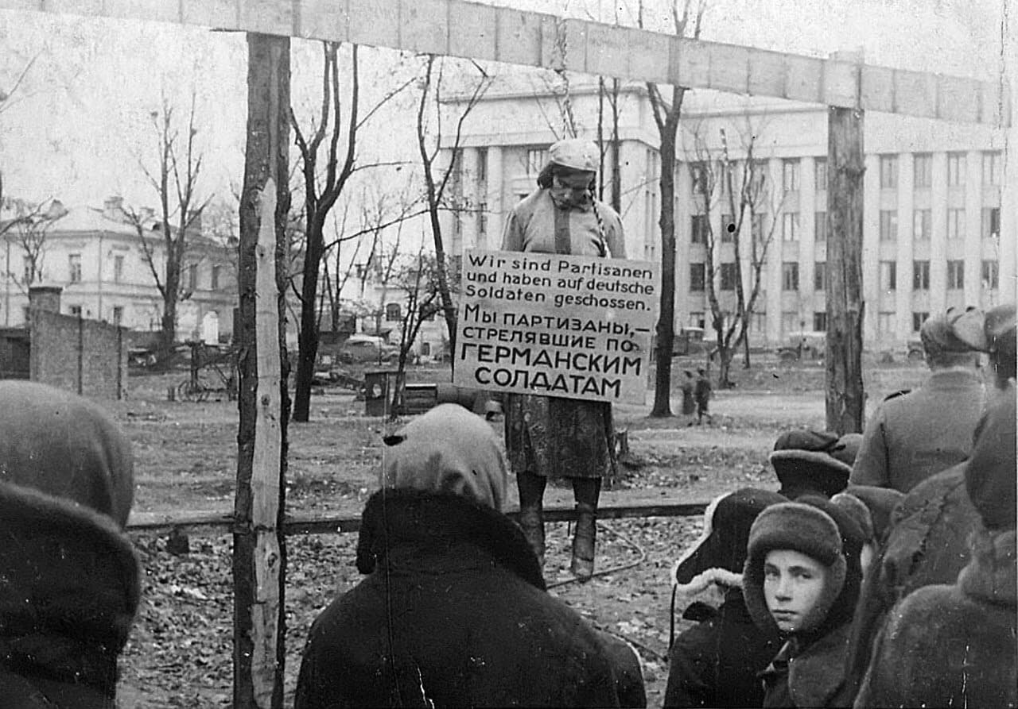

Slide 29
Контроль знаний

Slide 30
Домашнее задание

Slide 31

Тест, д/з, отметки и материалы

